Slide 1

85 лет
финансовому управлению
15 лет
контрольно-счетной палате
в городском округе Ступино
2024 год

Slide 2
Наименование финансового органа | Подчиненность | Период
Ступинский городской финансовый отдел | Исполком Ступинского горсовета | 1939
Малинский районный финансовый отдел | Исполком Малинского райсовета | 1952-1957
Михневский районный финансовый отдел | Исполком Михневского райсовета | 1958-1959
Ступинский районный финансовый отдел | Исполком Ступинского райсовета | 1958-1965
Ступинский городской финансовый отдел | Исполком Ступинского горсовета | 1939-1987
Ступинское городское финансовое управление | Исполком Ступинского горсовета | 1987-1992
Финансовое управление | Администрация Ступинского района Московской области | 1992-2000
Ступинское финансовое управление | Министерство финансов Московской области | 2001-2009
Финансовое управление | Администрация Ступинского муниципального района / городского округа Ступино Московской области | 2009-2017/ 2017

Slide 3
Сведения о руководстве финансового органа
период | ФИО | Награды
1939 | Рыбаков Александр Гаврилович
04.1939-01.1940 | Стюньков Павел Владимирович
01.1940-04.1940 | Устинов Михаил Николаевич
04.1941-12.1944 | Воробьев Анатолий Николаевич
10.1950-04.1973 | Беляева Анна Никитична | орден «Знак почета» и медаль «За трудовую доблесть»
06.1973-06.1990 | Волосов Александр Федорович | Участник Великой Отечественной войны, ордена Отечественной войны I и II степеней, орден Красной звезды, медаль «За победу над Германией»
06.1990-09.2003 | Смольянинов Виталий Николаевич | Почетный гражданин г.Ступино
10.2003–02.2004 | Луговая Людмила Сергеевна | медаль «В память 850-летия Москвы», знак отличия Московской области «За безупречную финансовую службу»
03.2004-06.2009 | Глаголев Евгений Николаевич | медаль «В память 850-летия Москвы», звание «Заслуженный экономист Московской области»
07.2009-09.2015 | Курмаева Лариса Валерьевна | победитель в конкурсе «Лучший специалист в сфере местного самоуправления Московской области»
10.2015-11.2017 | Козлова Надежда Александровна
05.2018-05.2020 | Кривобоков Виктор Николаевич
12.2017-04.2018, 2020 и по настоящее время | Калабина Татьяна Егоровна | Медаль «За отличие в труде», Ветеран труда

Slide 4
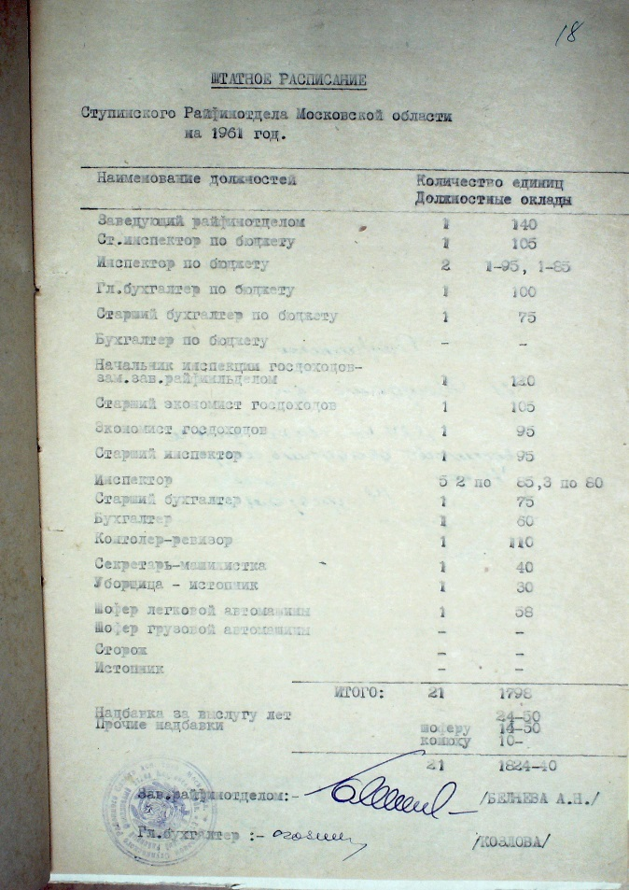
Численность сотрудников финансового управления
год | Кол-во
1961 | 21
1989 | 35
2002 | 21
2014 | 20
2019 | 19
2024 | 21
Штатное расписание Ступинского Райфинотдела Московской области 1961 г.
Ф. 10 Оп. 1 Д. 2 Л.18

Slide 5
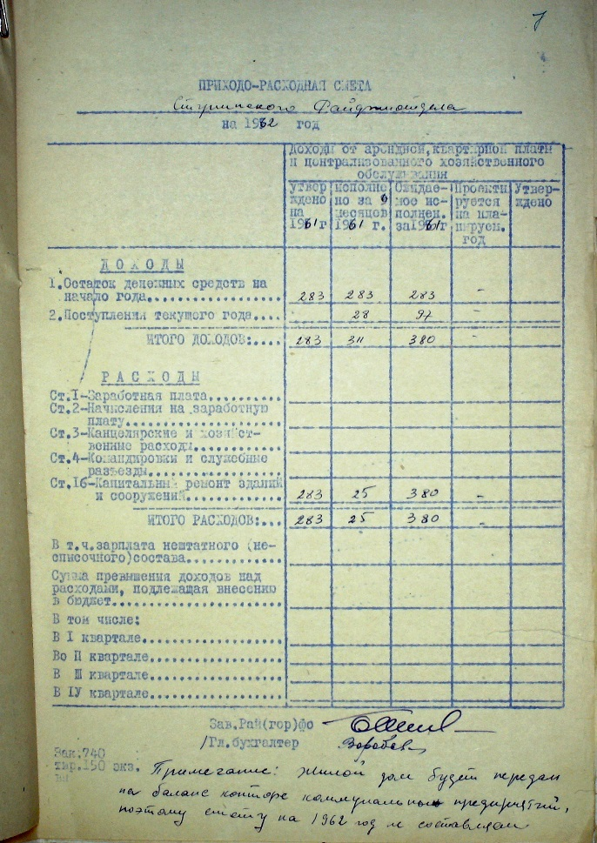
Приходно-расходная смета Ступинского Райфинотдела на 1962 г.
Ф. 10 Оп. 1 Д. 2 Л.7

Slide 6
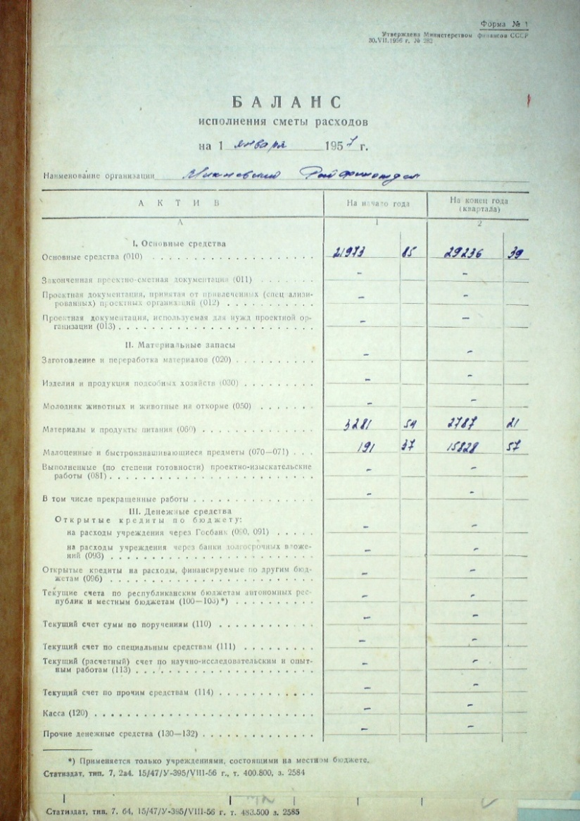
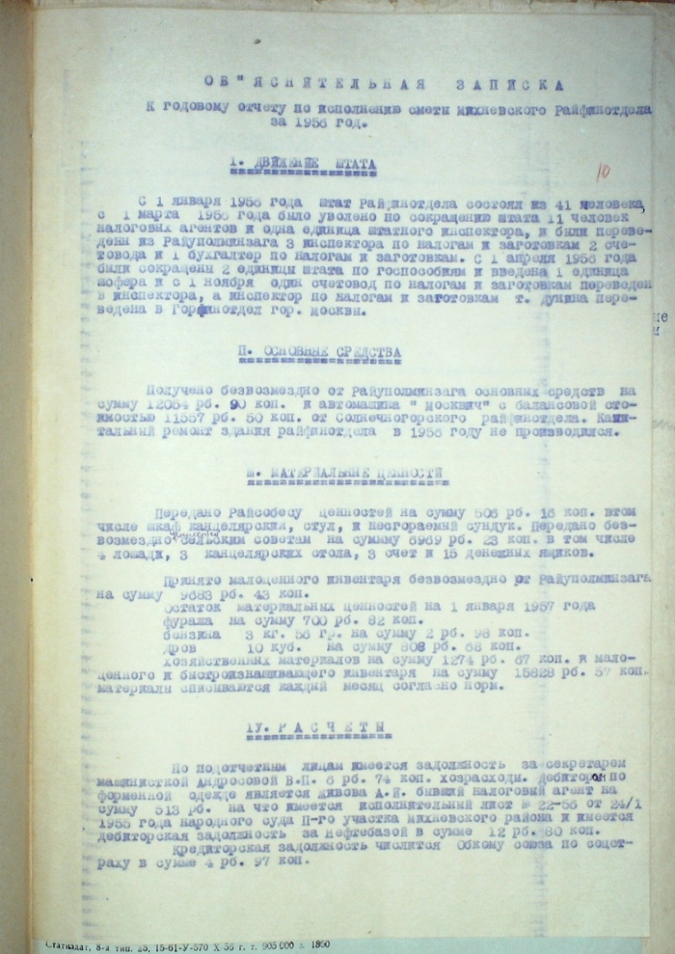
Баланс исполнения сметы расходов
Михневский Райфинотдел на 1 января 1957
Ф. 626. Оп. 1 Д. 17 Л.1
Объяснительная записка к годовому отчету по исполнению сметы Михневского Райфинотдела за 1956 год
Ф. 626. Оп. 1 Д. 17 Л.10

Slide 7
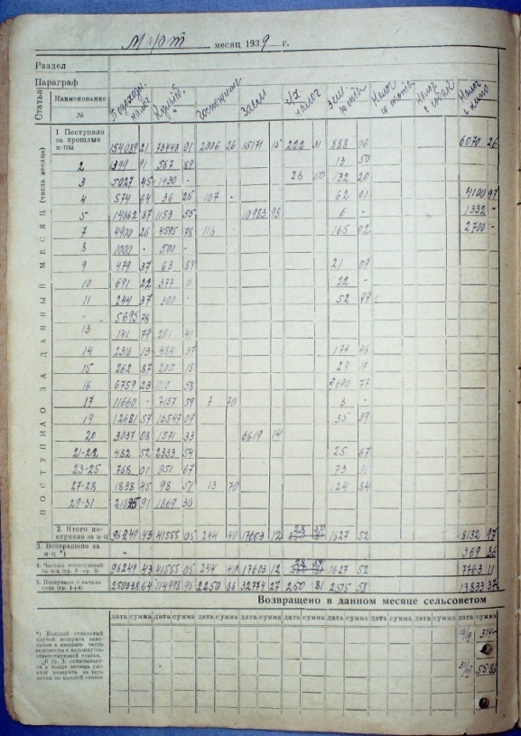
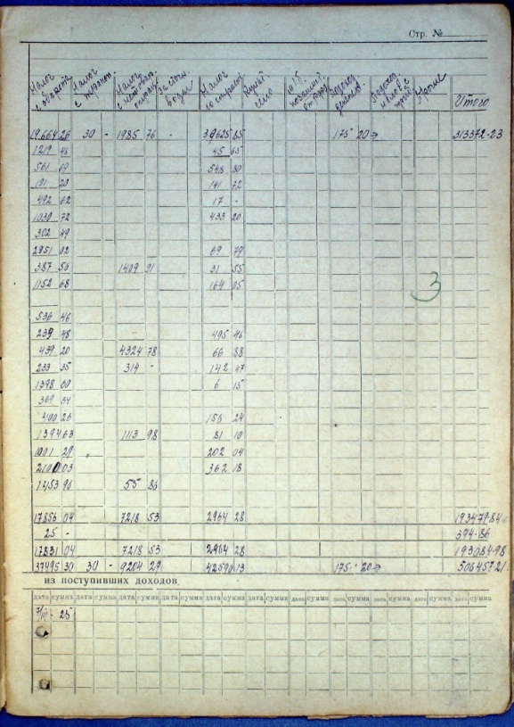
Ведомость доходов сельского бюджета 1939г.
Ф. 537 Оп. 1 Д. 1 Лл.1-3

Slide 8
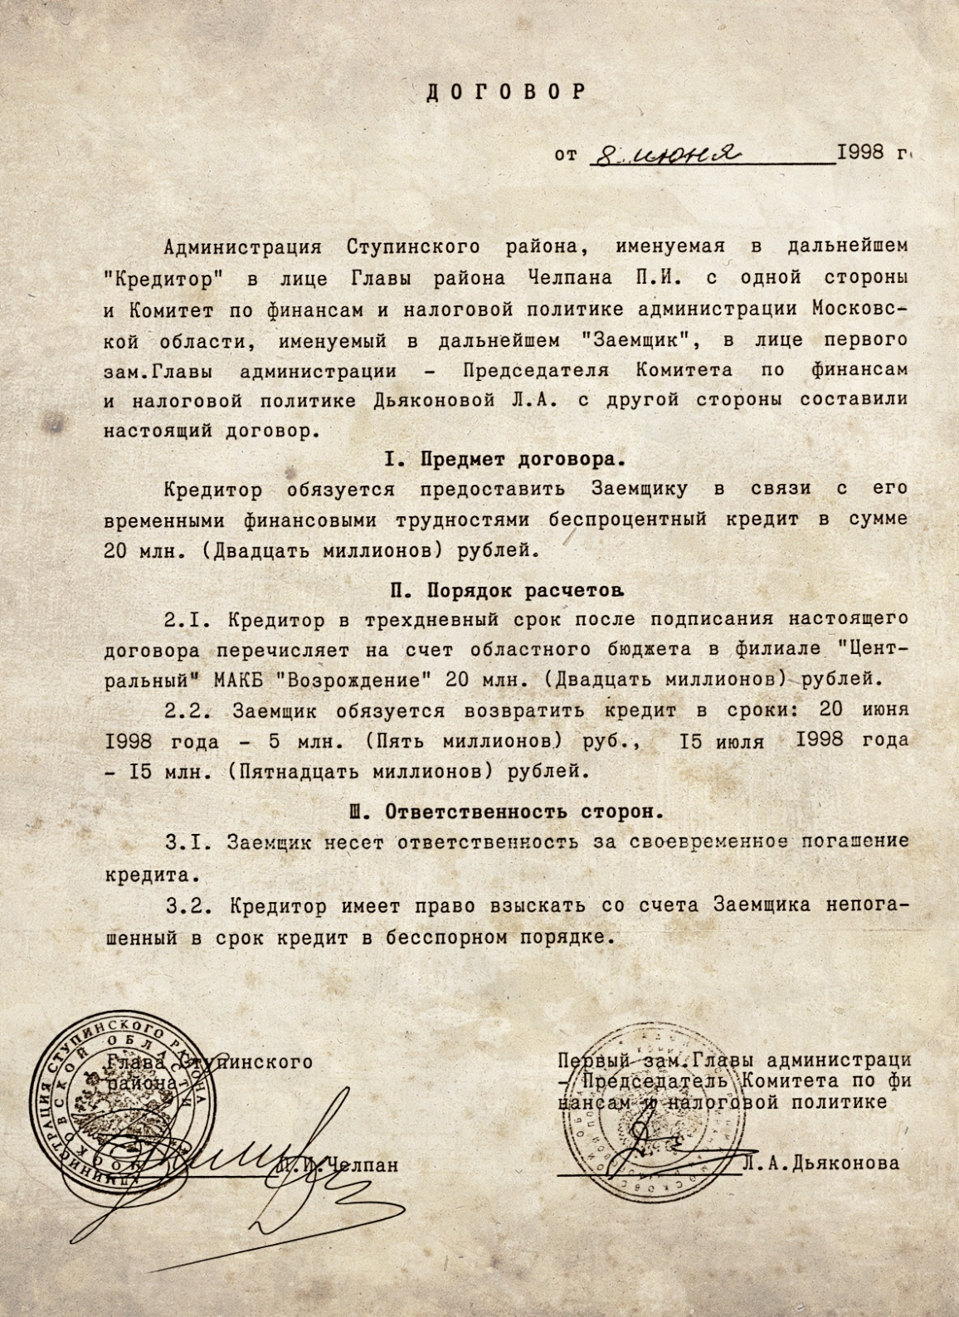

Slide 9
Структура доходов

Slide 10
Трансформация управления финансами
1998 г. принят Бюджетный кодекс РФ
2000-е г.г. реализация бюджетных реформ:
2001г. переход на казначейское исполнение местного бюджета
2006-2008 г.г.окончательно сформированы основы межбюджетных отношений
2007-2010 г. реализация Плана реформирования муниципальных финансов в СМР
2009г. реализация финансового обеспечения бюджетов поселений по 131-ФЗ и финансирование расходов бюджета по муниципальным целевым программам
2010-2011 г.г.внедрение новых организационно-правовых форм муниципальных учреждений и их финансового обеспечения на основе муниципального задания
2013г. внедрение новых форм закупочной деятельности по 44-ФЗ
2014г. переход на трехлетний бюджет на муниципальном уровне
2017г.Преобразование СМР в городской округ Ступино
2018г. Внедрение форм инициативного бюджетирования в Московской области
2019г. Утверждена Стратегия социально-экономического развития городского округа Ступино
2020г. Округ-победитель проектов «Территории роста» в Московской области
2023г. Округ- лидер рейтинга оценки деятельности ОМСУ в Московской области
2023г. внедрение ЕНС и единого налогового платежа в РФ

Slide 11
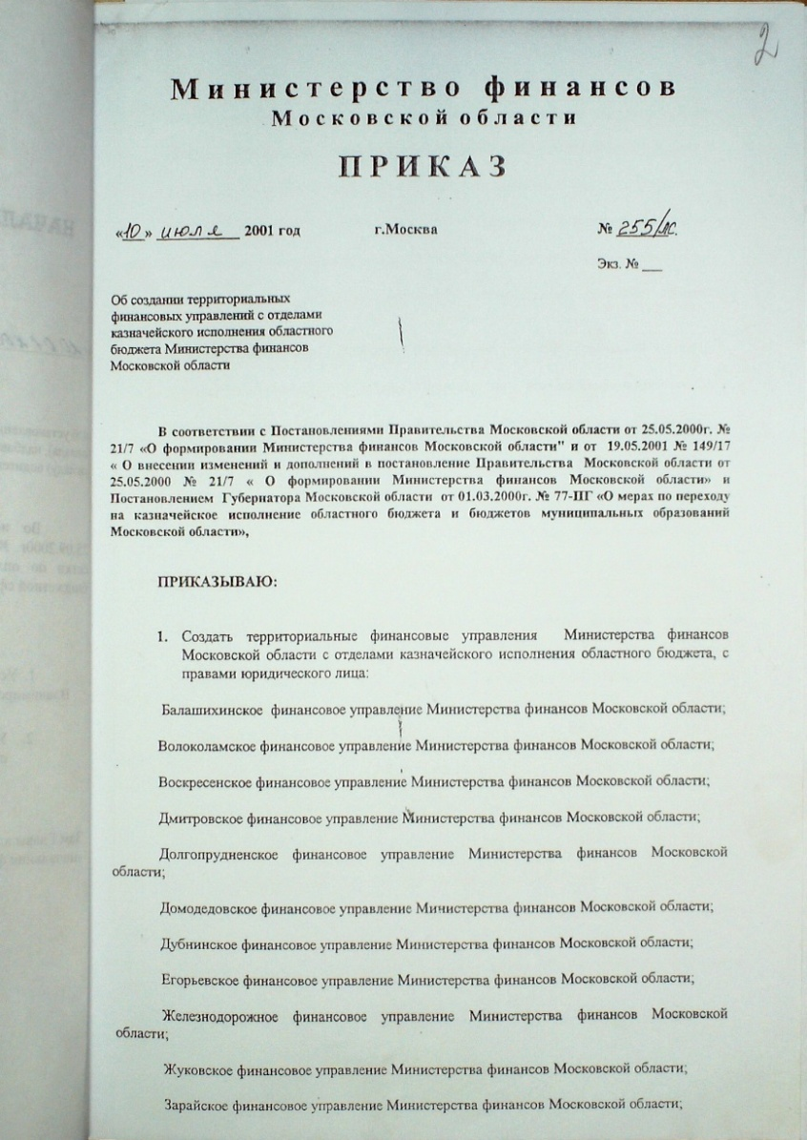
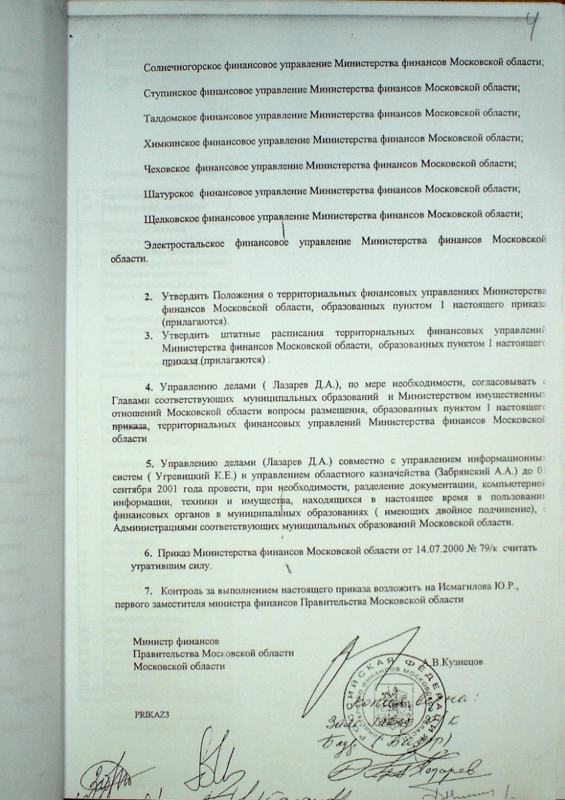
Приказ Министерства финансов Московской области от 10.07.2001 г. №255/лс
Ф. 537 Оп. 1 Д. 763 Лл. 2, 4

Slide 12
Формирование контрольно-счетной палаты
03.12.2009 решение СД СМР о создании КСП
С 2010 года в КСП работали 14 человек
2010 -2014
2 чел.
2014 -2018
3 чел.
2018-2022
6 чел.
2024
4 чел.

Slide 13
Рейтинг оценки деятельности КСП

Slide 14
Тенденции исполнения бюджета
Основным налогом по доходам местного бюджета за последние годы остается НДФЛ
С 2022 года в бюджете значительную долю составляют межбюджетные трансферты для реализации задач федерального и областного уровня
В 2024 году началась реализация масштабного проекта модернизации инфраструктуры ЖКХ (как в городе, так и в сельской территории)
Приоритеты расходования бюджетных средств:
Благоустройство общественных территорий в рамках проекта «Формирование комфортной городской среды»
Строительство социальных объектов (школы) и реконструкция детских садов, спортивных объектов, Дворца культуры, школы искусств
Капитальный ремонт сельских амбулаторий
Переселение граждан из ветхого фонда

Slide 15
Тенденции исполнения бюджета
Основным налогом по доходам местного бюджета за последние 20 лет остается НДФЛ

Slide 16
Муниципальный долг (млн.руб.)
Исключены рыночные заимствования, привлечены только бюджетные кредиты с очень низкой процентной ставкой обслуживания кредитов

Slide 17
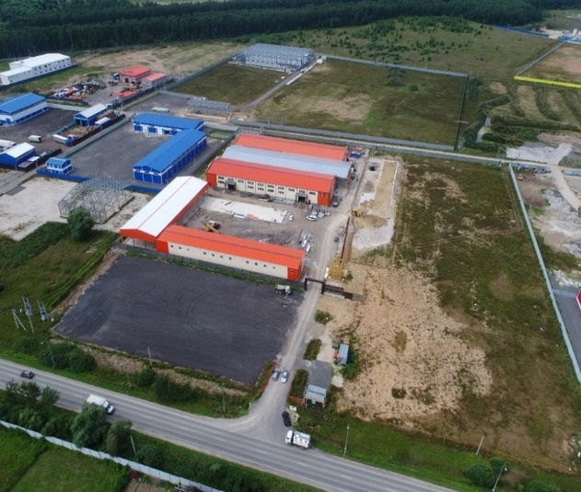
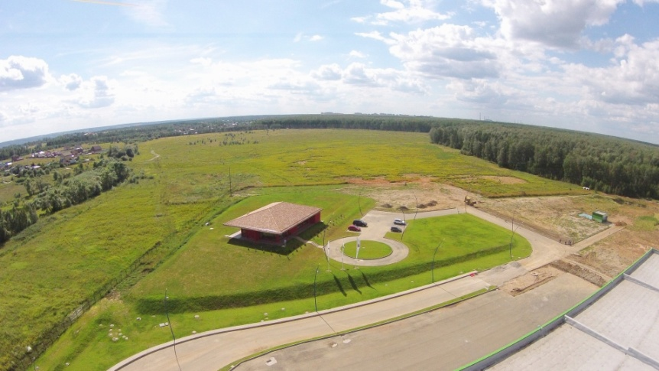
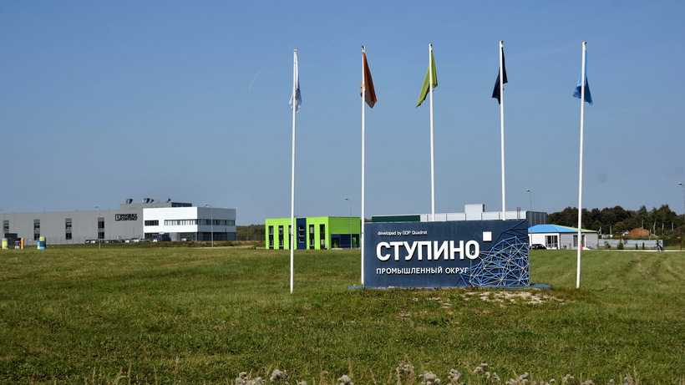
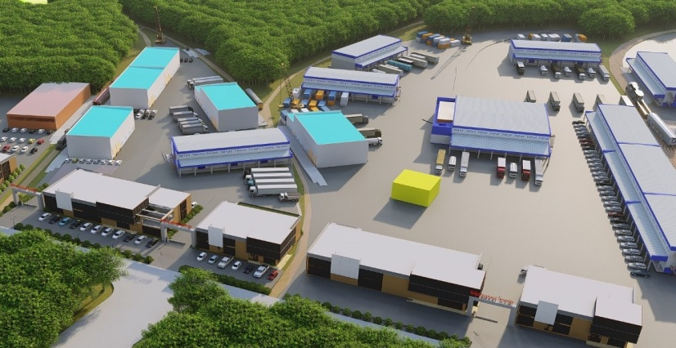
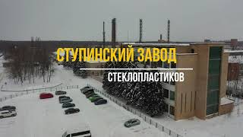
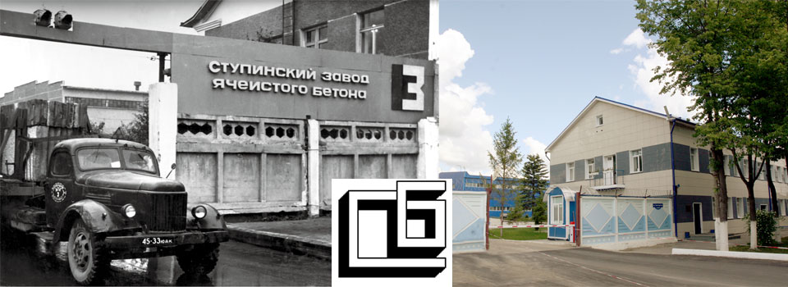

Промышленные локации и площадки
ОЭЗ «Ступино Квадрат»
ИП «Татариново»
ИП «Ступино-1»
ООО «ЖЗКМ»
ООО «СЗС»
АО «Ступинский завод ячеистого бетона»
В округе реализуется 48 инвестиционных проектов

Slide 18

Основные результаты реализации практики «Муниципальная экономическая политика»
Прирост высоко
производительных
рабочих мест за 2023год
140 %

Slide 19

ЭКОНОМИКА
УСТОЙЧИВОЕ РАЗВИТИЕ
Прирост налоговых и неналоговых доходов бюджета
городского округа Ступино
2500
создано новых рабочих мест
+1,5
млрд руб.
НАЛОГОПЛАТЕЛЬЩИКИ -
ФЛАГМАНЫ 2023 г.
АО «Ступинская металлургическая компания»
АО «Ступинское машиностроительное производственное предприятие»
ООО «ФРЕШ МАРКЕТ»
АО «Ступинский химический завод»
ООО «ИСРАТЭК-С»
АО «НПП «Аэросила»
+749,7
+569,3
млн руб.
млн руб.
2021 год
2022 год
2023 год

Slide 20
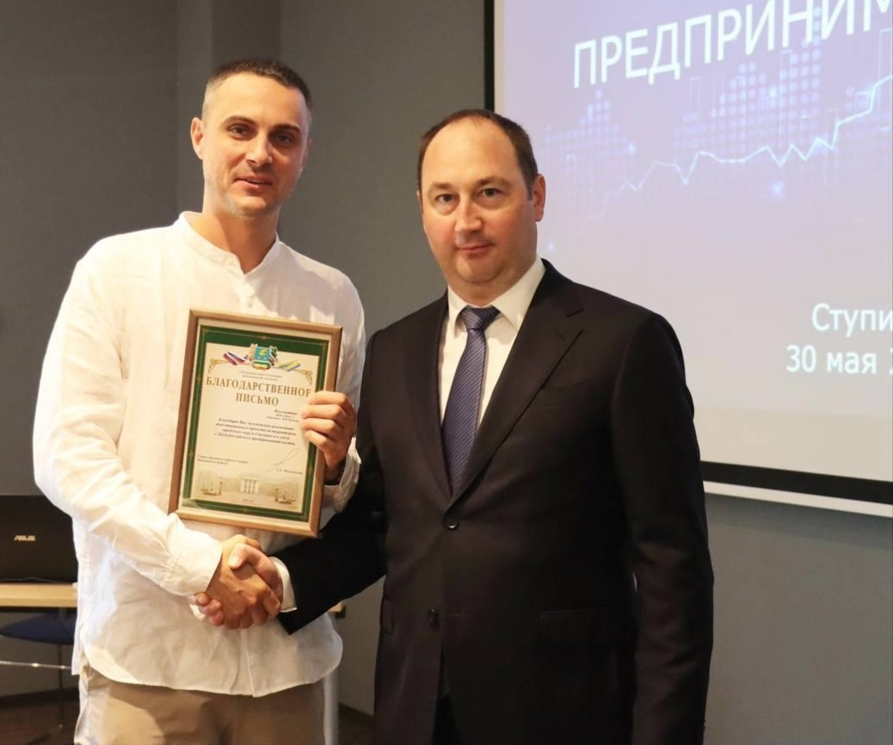
ЭКОНОМИКА
МАЛЫЙ БИЗНЕС
Увеличилось число самозанятых на 38% за 2023 год
+238 субъектов МСП
55
Субъектов МСП получили финансовую поддержку
День предпринимателя

